Slide 1
ÇEVRENİN GENÇ SÖZCÜLERİ
PROGRAMI
ÇEVRENİN GENÇ SÖZCÜLERİ PROGRAMI ULUSAL KOORDİNATÖRÜ
PROF. DR. ÇELİK TARIMCI
ÇEVRENİN GENÇ SÖZCÜLERİ PROGRAMI ULUSAL KOORDİNATÖR YARDIMCISI
FATMA KÖLE

Slide 2
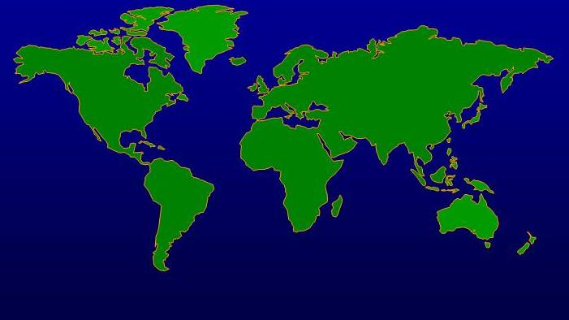
Dünyada Çevrenin Genç Sözcüleri Programı
Kanada
Avrupa’da 21 ülke
ABD
Kazakistan
G. Kore
Bermuda
Fas
İsrail
Mongolya
Çin
Gana
Singapur
hindistan
Güney Afrika
Yeni Zelanda

Slide 3
Çevrenin Genç
Sözcüleri Programı
2017 Yılı İstatistikleri
275 681
Öğrenci katıldı
12 184
Öğretmen katıldı
3 915 makale
gönderildi
696
Video sunuldu
4 295
Kayıtlı Okul
34 Ülke
8 617 foto
gönderildi
8 735 935
kişiye ulaşıldı

Slide 5
Ç G S Programı 2017-2018 Eğitim Öğretim Yılı
Ulusal Dereceleri
1 1 – 1 4 Y a ş A r a l ı ğ ı
F o t o ğ r a f D a l ı (38 Başvuru)
1. İTÜ GVO Beylerbeyi Ortaokulu | Stop This Problem
2. ODTÜ GVO Ortaokulu | Her Çöp, Yok Olan Bir Nefes
3. İzmir Büyük Çiğli Özel Türk Ortaokulu | The last hope
V i d e o D a l ı (8 Başvuru)
1.lik Eskişehir Bahçeşehir Ortaokulu https://youtu.be/B381H4K8Qao
2.lik Ö. Ege Alsancak Koleji Ortaokulu https://youtu.be/pL_Kpe2gTfw
3.lük Jale Tezer Koleji Ortaokulu https://youtu.be/wh7O1B7HEaY

Slide 6
1 1 – 1 4 Y a ş A r a l ı ğ ı
M a k a l e D a l ı (7 Başvuru)
1.lik Özel Ege Alsancak Ortaokulu | First Justice For Environment
2.lik İzmir Özel Tatış Koleji Ortaokulu – (Manisa) | Put your oil into recycling bin, give life another chance
3. lük TED Bursa Ortaokulu | Rejuvenating Nilüfer stream

Slide 7
1 1 – 1 4 Y a ş A r a l ı ğ ı
V i d e o D a l ı
1.lik İTÜ G.V. Ortaokulu https://youtu.be/t3-xUZQD340 | Future Environment Is Created Today
2.lik Şehit Barış Öztürk Ortaokulu https://youtu.be/DsxDHDfSVyQ | Awareness For The Waste
3.lük ODTÜ G.V. Ortaokulu https://youtu.be/dMmkiiEIqhI | More Variety, Better Society
M a k a l e D a l ı
1.lik İTÜ G.V. Ortaokulu | Future Environment Is Created Today
2.lik TED Kuzey Kıbrıs Koleji | Cans Of The Future

Slide 8
1 5 – 1 8 Y a ş A r a l ı ğ ı
F o t o ğ r a f D a l ı (46 Başvuru)
1. Antalya Anadolu Lisesi | The mysterious journey of waste
2. Dr. Rıdvan Binnaz Ege Anadolu Lisesi | Şehirler
3. İzmir Özel Türk Koleji Anadolu Lisesi | Nature is getting short of breath
Video Dalı (14 Başvuru)
1.lik Antalya Anadolu Lisesi https://youtu.be/OMlB82mscj0
2.lik İzmir Saint Joseph Fransız Lisesi https://youtu.be/MeAd2jftPDQ
3.lük TAKEV Anadolu ve Fen Lisesi https://youtu.be/wh7O1B7HEaY

Slide 9
Makale Dalı (28 Başvuru)
1.lik İzmir Özel Türk Koleji Bahattin Tatış Kampüsü Fen Lisesi | Transportation with zero emission
2.lik İzmir Özel Tatış Fen Lisesi- Manisa | Is garbage an ending or a begining?
3.lük Gazi Üniversitesi Vakfı Özel Anadolu Lisesi | The Lungs Of Ankara: Mogan Park is Becoming More Silent and Silent

Slide 10
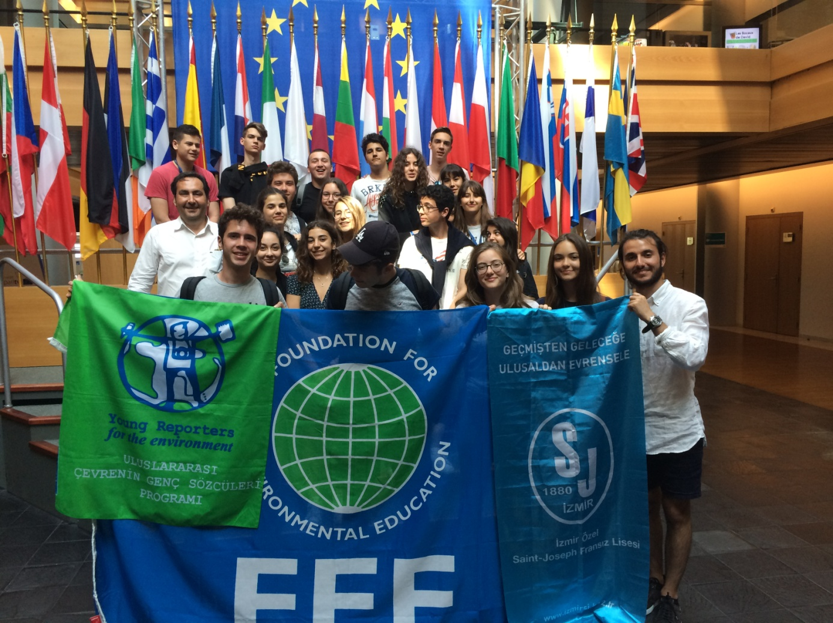
Avrupa Gençlik Etkinliği, EYE2018
İzmir Saint Joseph Fransız Lisesi

Slide 11
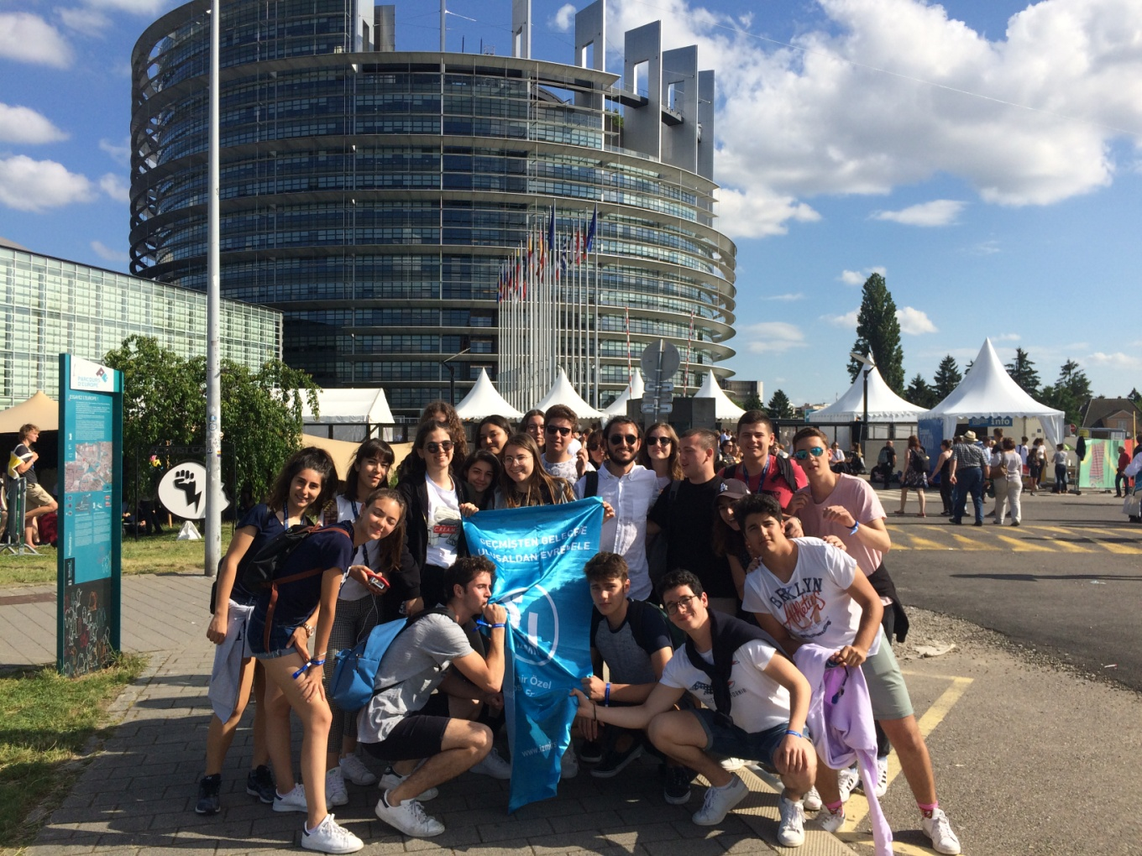
Avrupa Gençlik Etkinliği EYE2018, Avrupa Parlamentosu'nun Strasbourg'daki merkezinde 01-02 Haziran 2018 gerçekleşti. İzmir Saint-Joseph Lisesi Çevrenin Genç Sözcüleri Kulübü öğrencileri, çeşitli tartışma oturumlarına ve atölye çalışmalarına katıldılar.

Slide 12
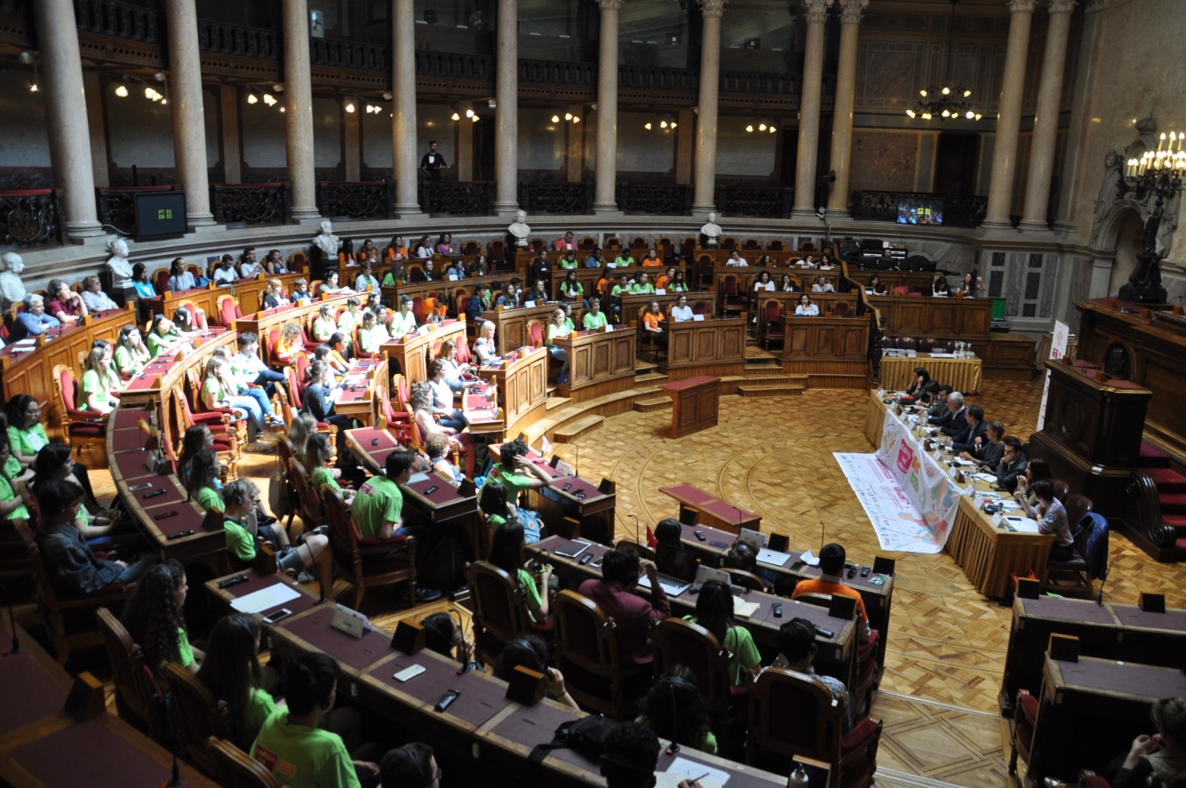
Let’s Take Care of the Planet
(Haydi Gezegenimizi Koruyalım) Programı
21-25 Mayıs 2018, Portekiz
Cross-cultural dialogues to take care of the planet European Youth Conference

Slide 13
Konferansa Katılan Okullar
Sainte Pulchérie Fransız Lisesi,
Kolaylaştırıcı: Hasan Sungar
İTÜ GVO Beylerbeyi Ortaokulu,
Koordinatör Öğretmen: Aslı Taşcı
Öğrenciler:
DilaraTercan
Idil Gürsoy
Lara Güzeltürk
TAKEV, İzmir
Koordinatör Öğretmen: Ayşegül Metin
Öğrenciler:
Denizhan Deveci
Simay Berber
Jülide Aydın

Slide 14
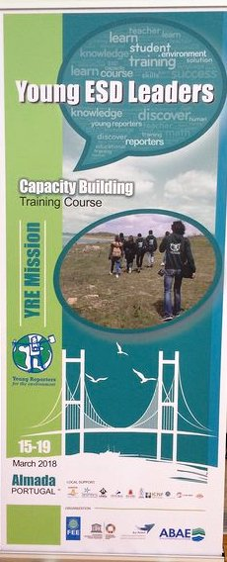
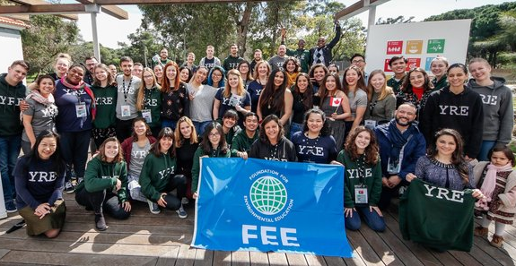
Sürdürülebilir Gelişme için Eğitim (ESD) de Liderlik Eğitimi
15-19 Mart 2018 Lizbon, Portekiz
UNESCO ve FEE tarafından ortaklaşa düzenlenen (ESD) Çalıştayına Antalya Anadolu Lisesi‘nden genç öğretmen Begüm Uçar katıldı.

Slide 15
M a k a l e Y a z m a k l a v u z u
Çarpıcı bir Başlık
Etkileyici bir giriş
Yerel bir konu, olayların gözden geçirilişi ve
evrensel ilişkisi
(ana fikrin işlenişi)
uzmanların
Konuya ait
farklı görüşleri
5N+1K nın
yanıtları
Konu ile ilgili resim ve alt yazıları
sonuç
5N+1K : Ne, Nerede, Ne zaman, Niçin, Nasıl + Kim

Slide 16
Değerlendirme Ölçütü
jüri, aşağıda verilen beş değerlendirme ölçütüne uygunluk derecesine göre, 0 dan 5 e kadar puanlama yapar.
Puanlar : 5 : Pekiyi , 4 : çok iyi , 3 : iyi , 2 : orta ,
1 : yeterli , 0 : yetersiz.
Adaylar, olabildiğince çok sayıda bu ölçütleri karşılayabildikleri durumda kazanma şanslarını arttırabilirler.

Slide 17
1. Biçimsel, yapı ve nitelik
Makale ve video için
ne, nerede, niçin,ne zaman, nasıl ve kim (5N+1K)
sorularının yanıtları verilmelidir.
Makale ya da videoda giriş, gelişme ve sonuç
mutlaka oluşturulmalıdır.
Fotoğraf ve video için, fotoğraf/video, etkileyici olmalı,
teknik ve sanatsal olarak kaliteli ve iyi hazırlanmalıdır.

Slide 18
2. Dürüstçe, dengeli ve yansız sunum
Makale ya da video, çözüm önerisini vermeden önce, konunun
farklı taraftarlarının görüşlerinin dürüst ve yansızca alınıp
yansıtılması gerekir.
Kullanılan alıntılar gerçek ve güvenilir kaynaklardan alınmalıdır.
Bilimsel ya da istatistiksel veriler yanlışsız ve dip notta kaynak
gösterilerek verilmelidir.
Fotoğraf ya da videoda izleyici hiç bir şekilde yönlendirilmemelidir;
renk sınırlaması, kontrast, tanım, gölgelemeler ve çerçeve
sınırlaması gibi özü değiştirmeyen düzeltme işlemleri yapılabilir.

Slide 19
3. Bilgilendirici ve iyi araştırılmış olmalı
Başvuru, konu ile ilgili olabilecek tarihsel, ekonomik,
sosyal ve ya da politik yönleri mutlaka kapsamalıdır.
Konuda yerel-küresel ilişki kurulmalıdır.
Sunulan çözüm önerileri ayrıntılı bir şekilde açıklanmalı,
iyi bir şekilde tartışılarak gerekçelendirilmelidir.
Çizimler, resimler ve alt yazıları iyi düşünülüp
hazırlanmalıdır.

Slide 20
4. Özgünlük, üslup ve bağımsızlık
Ürün bakış açısı ya da üslup bakımından özgün olmalı;
başka bir değişle, ürünün etkileyici ya da yaratıcı bir
konusu olmalı.
Öğrenciler okul dışında alan çalışması yapmalı ve
insanlarla yüz yüze ve gerekirse telefonla röportaj
yaparak farklı görüşleri kaydetmelidir.

Slide 21
5. Yayın
Okul içi yayınlar dahil en az üç medya ortamında yayınlanmalıdır.
(Bir gazetenin okuyucu köşesine gönderilen yayın olarak kabul edilemez)
Başvuruların yanında yayınlandığına dair bir belge sunulmalıdır.
(Yayınlandığı yerin adresi ve yazının resmi vb).

Slide 22
Jüri üyelerinden geri bildirimler
Makale
1. 4 adımda yre yöntemi makale yazımı için iyi bir klavuzdur,
öğrencilerin bu klavuzu uygulamalarını sağlayınız.
Bir çok yazıda, sorun daha derinlemesine ele alınabilirdi;
sorunun oluşmaması için önleme yaklaşımı önemlidir. Jüri üyeleri, özellikle 15 yaş üstü yazarlardan daha özenli yaklaşmalarını beklemektedir.
Gönderilen yazıların çoğunda, gazetecilik yaklaşımı yerine,
düz anlatım kullanılmaktadır.
İyi bir başlık ve giriş, güzel bir yazının önemli öğeleridir.
Okuyucunun ilgisini çekebilmek için başlık ve girişin hazırlanmasına gerekli ve yeterli zaman ayrılmalıdır.

Slide 23
5. Yazıların bazılarında ana fikri destekleyici yeterli bilgi verilmemekte ve
hatta yalnızca bir kuruluş eleştirilmektedir. Yazar, yanlı bakış açısından
kaçınmalı ve konunun her iki tarafının da görüşünü yansıtmalıdır.
6. Tanımsız kısaltmaların ve uluslar arası okuyucunun bilemeyeceği yerel
isimlerin kullanılması yazının okunmasını ve anlaşılmasını
zorlaştırmaktadır.
Yazının kalitesini arttıran resim, grafik görüntü vb. gibi yazıyı
destekleyici unsurların doğru ve yüksek kaliteli olmasına özen gösterilmelidir.
8. İngilizceye çevirilerde makalenin içeriğinin bozulmamasına özen
gösterilmelidir.

Slide 24
Fotoğraf
Tek başına bir fotoğraf çoğu zaman anlamlı olmayabilir; mutlaka
iyi düşünülmüş ve resim ile uyumlu açıklayıcı bir alt yazıyı da içermelidir.
Gönderilen fotoğrafların çoğu, daha etkileyici dikkat çekici olması
için teknik olarak geliştirilebilirdi.

Slide 25
Video
1. Jüri üyeleri, gazetecilik ve dokümanter ürünlerde arkada müzik
kullanılmaması gerektiğini düşünmektedir.
Verilmesi öngörülen mesaj konusunda ısrarcı olunmamalıdır; bazı sunumlarda,diğer görüşlere yer verilmeden belli kuruluşların reklamının yapıldığı izlenimi oluşmaktadır.
3. Doğru bilgi sunulmalı ve yönlendirici olunmamalıdır.
4. Resim ve görüntülerin yasal olmasından emin olmalısınız.
5. Zorlayıcı kayıt ve konularla izleyiciyi etkilemeye çalışılmamalıdır.
Videoda sunulan konu ve olaylar iyi düşünülüp planlanmalıdır.

Slide 26
Uluslararası Ortak Çalışma
17 Sürdürülebilir Gelişme Hedeflerinden üç konu, çevre ile ilintili tüm ülkelerin ortak çalışmasına açıktır; seçilen üç hedef :
Hedef 11 :
Başvuru ancak iki ülkenin ortak çalışmasından üretilmiş makale ile olabilir. 11-18 yaş grubuna açıktır. Eğitsel bilgi : www.thegoals.org

Slide 27
Ortak Çalışma için Öneriler
İki taraftan birinde, ortak çalışmayı gözden geçirerek bütünlüğü sağlayacak bir yönetici olmalı, Girişin ilk paragrafında, konunun ortak ve işbirliği ile gerçekleştirildiği belirtilmeli, Öğrencilerden, benzer konuların karşılaştırılması beklenmemeli; ancak bir ülkedeki sorunun diğer ülkede devamı izlenmeli; bir yerdeki tüketim başka bir yerde üretim ile ilişkili olabilir : etki-neden, üretim-tüketim, başlangıç-sonuç gibi sorunun farklı ülkelerde takibi şeklinde olmalı, Çalışma grubunun dışından birinin tüm hikayenin editörlüğünü yapması yerinde olur.

Slide 28
Uluslararası Ortak Çalışma için Yönlendirici bir Kitap
Başlık | The Global Education Guidebook: Humanizing K-12 Classrooms Worldwide Through Equitable Partnerships
Yazar | Jennifer D. Klein
Yayıncı | Solution Tree Press, a division of Solution Tree, 2017
ISBN | 1943874638, 9781943874637
Sayfa Sayısı | 232
Subjects | Education / Administration / General Education / Multicultural Education Education / Teaching Methods & Materials / Social Science

